Slide 1
4-mavzu: Anaizatorlarning umumiy xususiyatlari.
Reja:
1. Analizatorlar turari va tuzilishi.
2. Retseptorlar va ularning ishlashi.

Slide 2
Analizatorlar — yuksak darajadagi hayvonlar va odam nerv tuzilmalarining murakkab sistemasi. Analizator tashqi muhit va organizmdagi taʼsirotlarni idrok etib, tahlil (analiz) qiladi. Analizator tushunchasini I. P. Pavlov kiritgan (1909). Keladigan axborot retseptorlar — sezuvchan (afferent) nervlar oxirlarida qabul qilinadi. Retseptorlar qoʻzgʻatuvchi taʼsirot energiyasini nerv impulslariga oʻtkazadi, soʻngra bular nerv sistemasining oʻtkazuvchi yoʻllari orqali analizatorning oliy (markaziy) boʻlimlariga — bosh miya poʻstlogʻi qismlariga oʻtadi. Analizator axborotning asosiy qismini atrof muhitdan oladi. Bu eksteroreseptiv analizator. deyiladi. Bularga eshituv, koʻruv, hid, taʼm bilish, tuyg’u aʼzolari kiradi. Boshqa analizator organizmning ichki muhiti holatini tahlil qiladi (interoreseptiv A). Vestibulyar - tayanch harakat apparati, qon bosimining darajasi ular nazorati ostida boʻladi. Analizator murakkab tuzilishga ega boʻlib, miyani organizmdan tashqaridagi, shuningdek uning ichidagi hodisalar toʻgʻrisida batafsil axborot bilan taʼminlaydi. Analizatorning vazifasi shuki, ularning yordamida inson tashqi hamda ichki muhitdagi foydali va zararli taʼsirlarni ajratib, hayot sharoitiga yaxshiroq moslashadi. Birorta analizator buzilganda (shikastlanish, kasallik tufayli) mashq jarayonida boshqa analizatorning imkoniyatlari kengayadi. Masalan, koʻzi ojiz kishilarda eshitish, tuygʻu, bosim va temperaturani sezish qobiliyati rivojlangan boʻladi. Odam ongi borligidan unda analizatorning ahamiyati yanada katta.

Slide 3
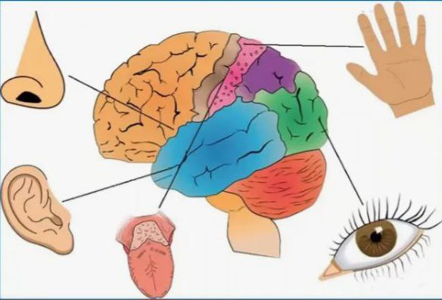

Slide 4
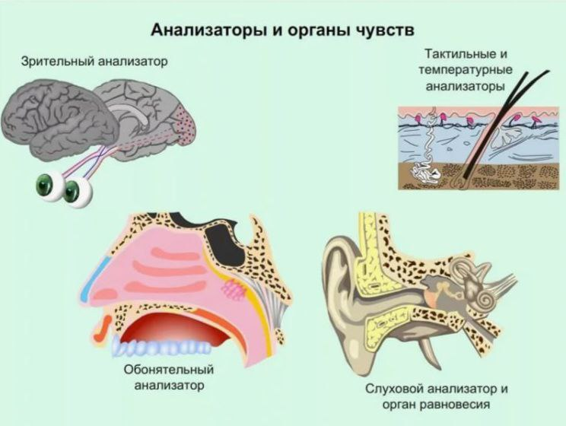

Slide 5
Analizator nima?
Atrof-muhitdagi o'zgarishlar va tananing ichki holati haqida ma'lumot beruvchi tizimlari (sensori) deyiladi. Bu atama lotincha "sensus" so'zidan kelib chiqqan bo'lib, "sezish" degan ma'noni anglatadi. Bunday tuzilmalarning ikkinchi nomi analizatorlardir. U asosiy funksiyani ham aks ettiradi.
Analizator nima? Bu energiyaning har xil turlarini idrok etish, ularning nerv impulslariga aylanishi va miya yarim korteksining tegishli markazlariga kirishini ta'minlaydigan tizim.

Slide 6
Miya yarim korteksi yoki Bosh miya poʻstlogʻi (lotincha: cortex cerebri) - miyaning tuzilishi, qalinligi 1,3-4,5 mm boʻlgan kulrang modda qatlami, miya yarim sharlari periferiyasi (chetlari) bo'ylab joylashgan boʻlib, ularni qoplab turadi. Eng katta qalinlik precentral, postcentral girus va parasentral lobulalarning yuqori qismlarida joylashgandir. Yuqori nerv- aqliy faoliyatni amalga oshirishda, miya yarim korteksida juda muhim rol o'ynaydi. Insonning miya yarim korteksi - miya massasining 80%dan ortigʻini egallaydi. Inson korteksi butun yarim sharning hajmining 44%ni tashkil qiladi. Voyaga yetgan odamda bir yarim sharning korteksining sirt maydoni 1200 sm² (asosan 1000 dan 1400 sm² gacha) boʻladi. Yuzaki qismlar- ^{1/3} qismini, konvolyutsiyalar orasidagi chuqurlikda joylashganlar esa korteksning butun maydonining- 2/3 qismini tashkil qiladi. Jo'yaklarning o'lchami va shakli sezilarli individual oʻzgarishlarga uchraydi - nafaqat turli odamlarning miyasi, balki bir xil odamning yarim sharlari ham jo'yak shaklida unchalik o'xshash emas. Yarim sharlarning butun korteksi 4 turga bo'linadi: qadimgi (paleokorteks), eski (archikorteks), yangi (neokorteks), oraliq korteks (oraliq qadimgi va oraliq eski korteksdan iborat). Inson neokorteksining sirt maydoni 95,6% ni tashkil qiladi, archikorteks - 2,2%, paleokorteks - 0,6%, oraliq - 1,6% tashkil etadi.

Slide 7
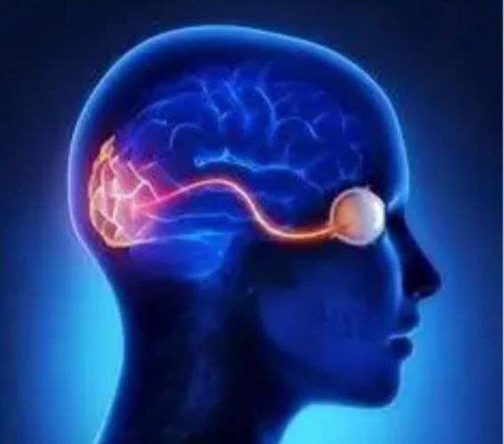

Slide 8
Analizatorlar turlari
Odam doimiy ravishda butun his-tuyg'ularga duch kelishiga qaramay, jami beshta sensorli tizim mavjud. Oltinchi tuyg'u ko'pincha sezgi deb ataladi -mantiqiy tushuntirishsiz harakat qilish va kelajakni bashorat qilish qobiliyati.
Vizual analizatorning tuzilishi va funktsiyalari uning yordamida atrof-muhit haqidagi ma'lumotlarning 90% ga yaqinini idrok etish imkonini beradi. Bu alohida ob‘yektlar, ularning shakli, rangi, o'lchami, ulargacha bo'lgan masofa, harakati va kosmosdagi joylashuvi tasviridir.
Eshitish muloqot va tajribani uzatishda muhim ahamiyatga ega. Biz havo tebranishlari tufayli turli xil tovushlarni sezamiz. Eshitish analizatori ularning mexanik energiyasini miya tomonidan qabul qilinadigan nerv impulsiga aylantiradi.
Ta'm analizatori kimyoviy moddalar eritmalarini idrok eta oladi. U hosil qiladigan sezgilar individualdir. Xuddi shu narsani hid bilish hissi haqida ham aytish mumkin. Hid hissi ichki va tashqi muhitning kimyoviy stimullarini idrok etishga asoslangan.
Oxirgi analizator teginish. Uning yordami bilan odam nafaqat teginishning o'zini, balki og'riq va harorat o'zgarishini ham his qila oladi.

Slide 9
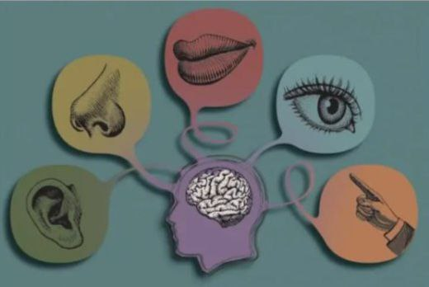

Slide 10
Umumiy qavat rejasi
Endi anatomik nuqtai nazardan analizator nima ekanligini ko'rib chiqamiz. Har qanday sezgi tizimi uchta bo'limdan iborat: periferik, o'tkazuvchan va markaziy. Birinchisi retseptorlar bilan ifodalanadi. Bu har qanday analizatorning boshlanishi. Ushbu sezgir shakllanishlar har xil turdagi energiyani qabul qiladi. Ko'zning tayoqchalari va konuslari yorug'likdan bezovtalanadi. Xushbo'y va ta'm sezgi analizatorlarida xemoreseptorlar mavjud. Ichki quloqning soch hujayralari tebranish harakatlarini mexanik energiyasiga aylantiradi. Taktil tizimi ayniqsa retseptorlarga boy. Ular tebranish, teginish, bosim, og‘riq, sovuq va issiqlikni sezishadi.
O'tkazgich bo'limi nerv tolalaridan iborat. Neyronlarning ko'plab jarayonlari orqali impulslar ishlaydigan organlardan miya yarim korteksiga uzatiladi. Ikkinchisi sensorli tizimlarning markaziy bo'limidir. Po'stlog'i yuqori darajadagi ixtisoslashuvga ega. Bu harakat, hid, ta'm, ko'rish, eshitish zonalarini ajratib turadi. Analizator turiga qarab, neyron nerv impulslarini o'tkazuvchanlik bo'limi orqali ma'lum bir qismga yetkazib beradi.

Slide 11
Analizatorlarni moslashtirish
Bizga shunday koʻrinadiki, biz atrof-muhitdan mutlaqo barcha signallarni qabul qilamiz. Olimlar buning aksini aytishadi. Agar bu to'g'ri bo'lsa, miya tezroq eskiradi. Natijada erta qarish.
Analizatorlarning muhim xossasi ularning qo’zg’atuvchining ta’sir darajasini moslash qobiliyatidir. Bu xususiyat moslashuv deb ataladi.
Agar quyosh nuri juda kuchli bo'lsa, ko'z qorachig'i torayadi. Tana shunday reaksiyaga kirishadi. Va ko'zning linzalari uning egriligini o'zgartirishga qodir. Natijada, biz turli masofalarda joylashgan ob'ektlarni ko'rib chiqishimiz mumkin. Vizual analizatorning bunday qobiliyati akkomodatsiya deb ataladi.
Odam tovush toʻlqinlarini faqat maʼlum bir tebranish qiymati bilan idrok eta oladi: 16-20 ming Gts. Biz ko'p eshitmaymiz. 16 Gts dan past chastotaga infratovush deyiladi. U bilan meduzalar o'rganadilar yaqinlashayotgan bo'ron va h.k. Ultratovush 20 Gts dan yuqori chastotadir. Biror kishi buni eshitmasa ham, bunday tebranishlar to'qimalarga chuqur kirib borishi mumkin. Maxsus qurilmalarda ultratovush yordamida ichki organlarning suratlarini olishingiz mumkin.

Slide 12
Kompensatsiya sig'imi
Koʻpchilikda maʼlum sezgi tizimlarida buzilishlar mavjud. Buning sabablari ham tug'ma, ham orttirilgan bo'lishi mumkin. Bundan tashqari, agar bo'limlardan kamida bittasi shikastlangan bo'lsa, butun analizator ishlashni to'xtatadi.
Organizmda uni tiklash uchun ichki zaxira yo'q. Ammo bir tizim boshqasini qoplashi mumkin. Masalan, ko'r odamlar teginish orqali o'qiydilar. Olimlar ular ko‘ruvchilarga qaraganda ancha yaxshi eshitishlarini aniqlashdi.
Xo'sh, analizator nima? Bu atrof-muhitdan energiyaning har xil turlarini idrok etish, ularni o'zgartirish, tahlil qilish va tegishli hislar yoki reaktsiyalarni shakllantirishni ta'minlaydigan tizimdir.

Slide 13
E’tiboringiz uchun raxmat !

